Slide 1
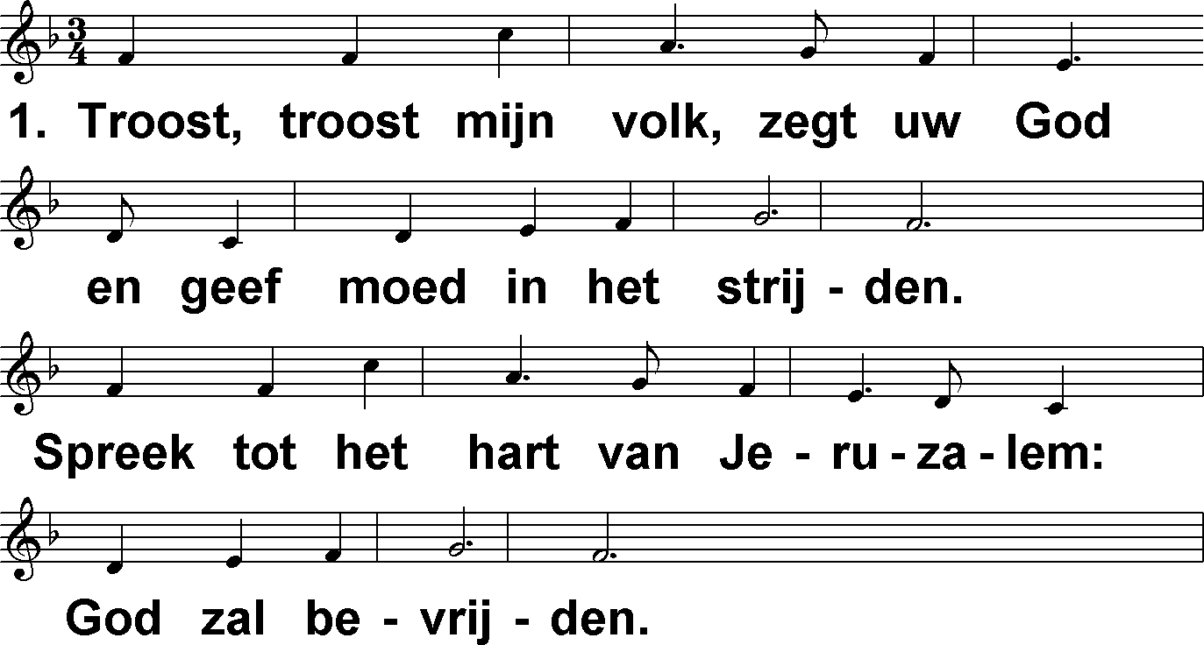
Troost, troost mijn volk (DbdB) t. J.P. Kuijper; m. J.A. Freylinghausen, 1714

Slide 2
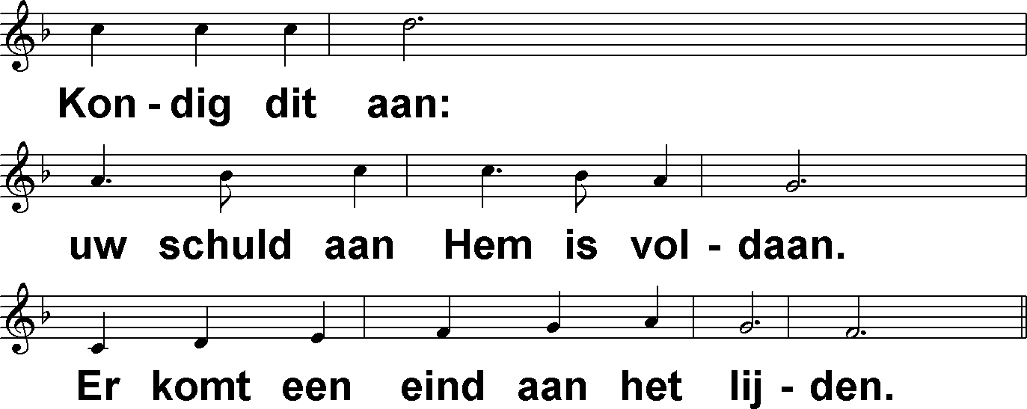
Troost, troost mijn volk (DbdB) t. J.P. Kuijper; m. J.A. Freylinghausen, 1714

Slide 3
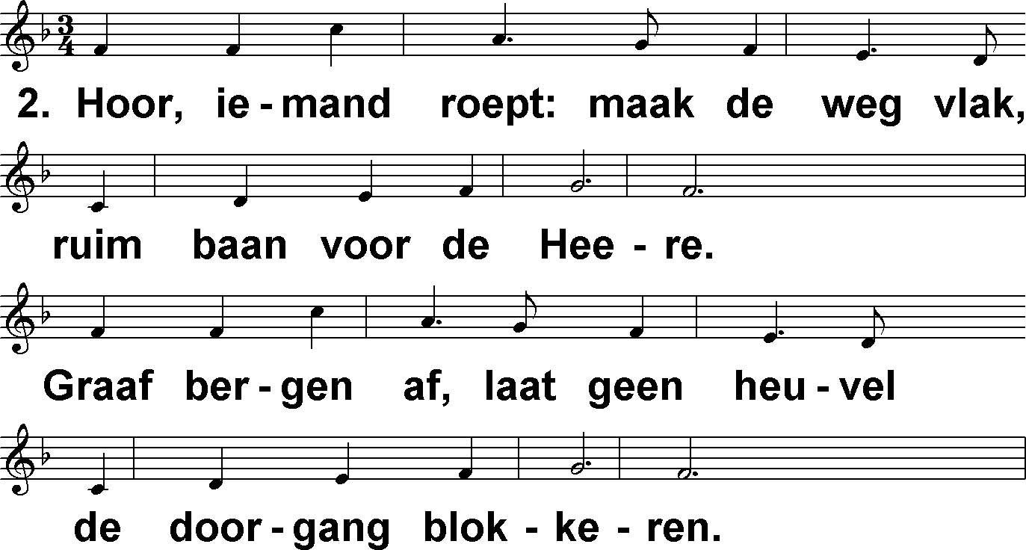
Troost, troost mijn volk (DbdB) t. J.P. Kuijper; m. J.A. Freylinghausen, 1714

Slide 4
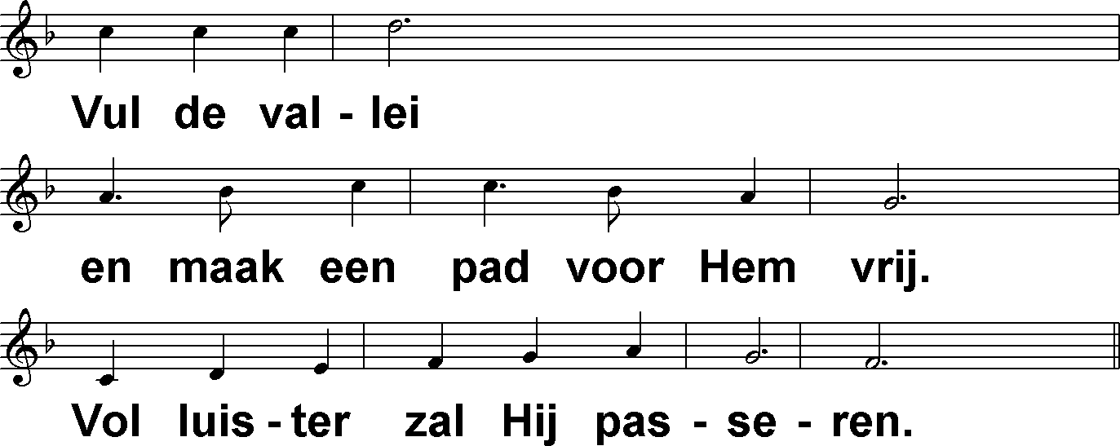
Troost, troost mijn volk (DbdB) t. J.P. Kuijper; m. J.A. Freylinghausen, 1714

Slide 5
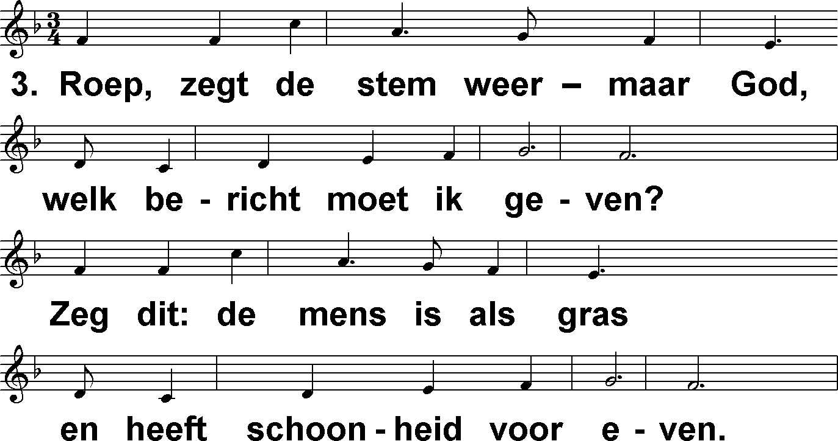
Troost, troost mijn volk (DbdB) t. J.P. Kuijper; m. J.A. Freylinghausen, 1714

Slide 6
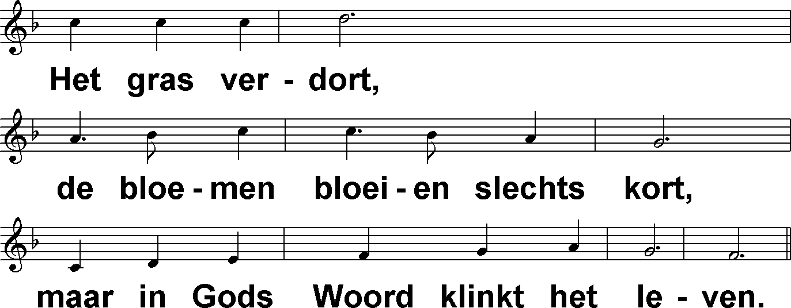
Troost, troost mijn volk (DbdB) t. J.P. Kuijper; m. J.A. Freylinghausen, 1714

Slide 7
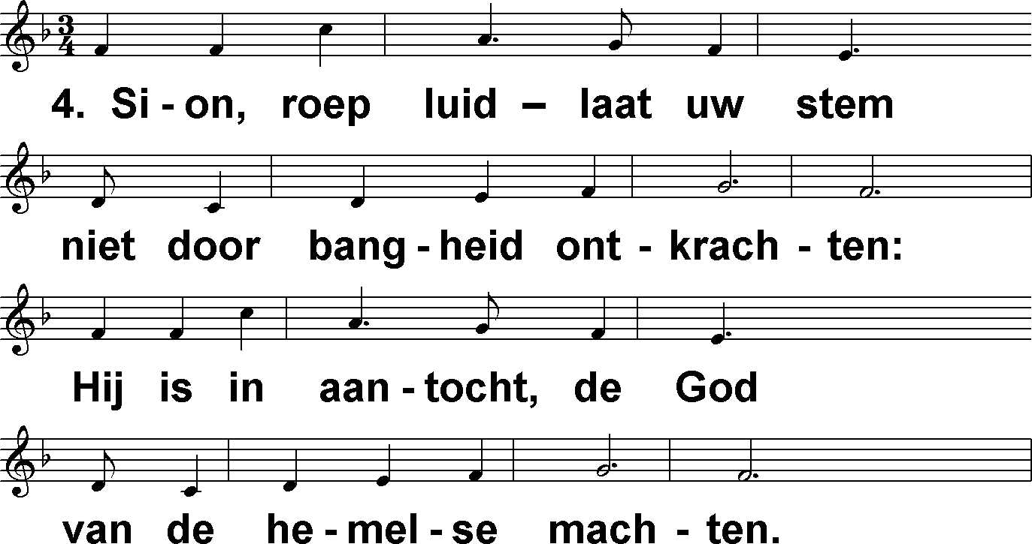
Troost, troost mijn volk (DbdB) t. J.P. Kuijper; m. J.A. Freylinghausen, 1714

Slide 8
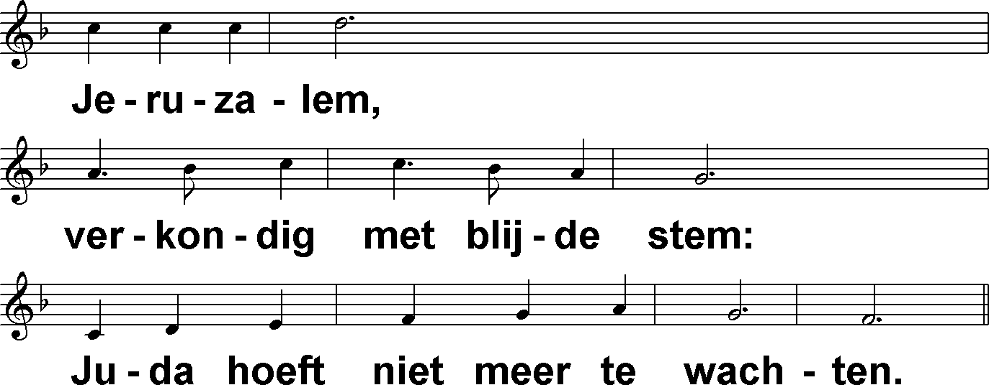
Troost, troost mijn volk (DbdB) t. J.P. Kuijper; m. J.A. Freylinghausen, 1714

Slide 9
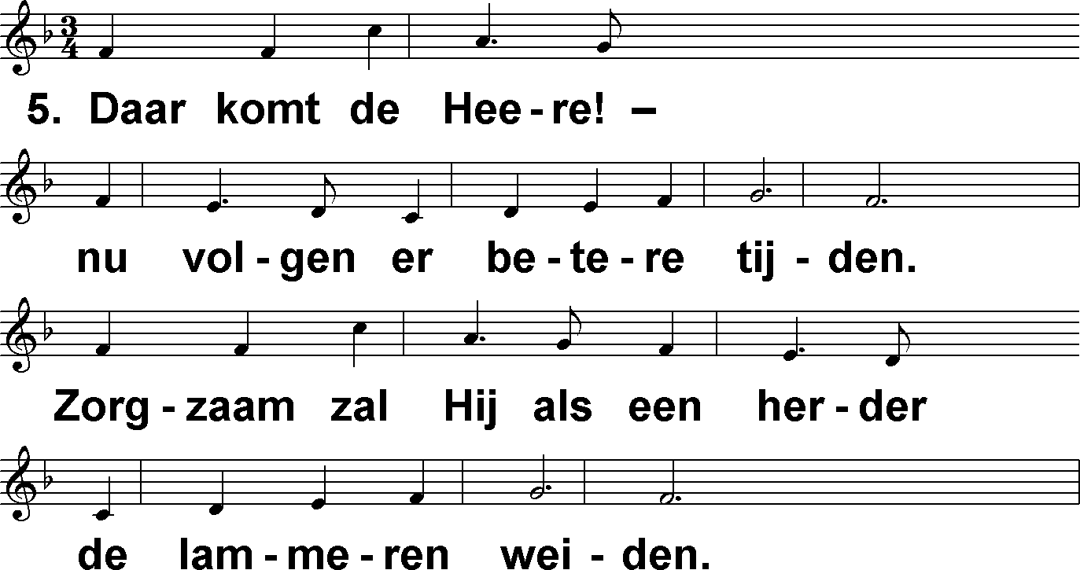
Troost, troost mijn volk (DbdB) t. J.P. Kuijper; m. J.A. Freylinghausen, 1714

Slide 10
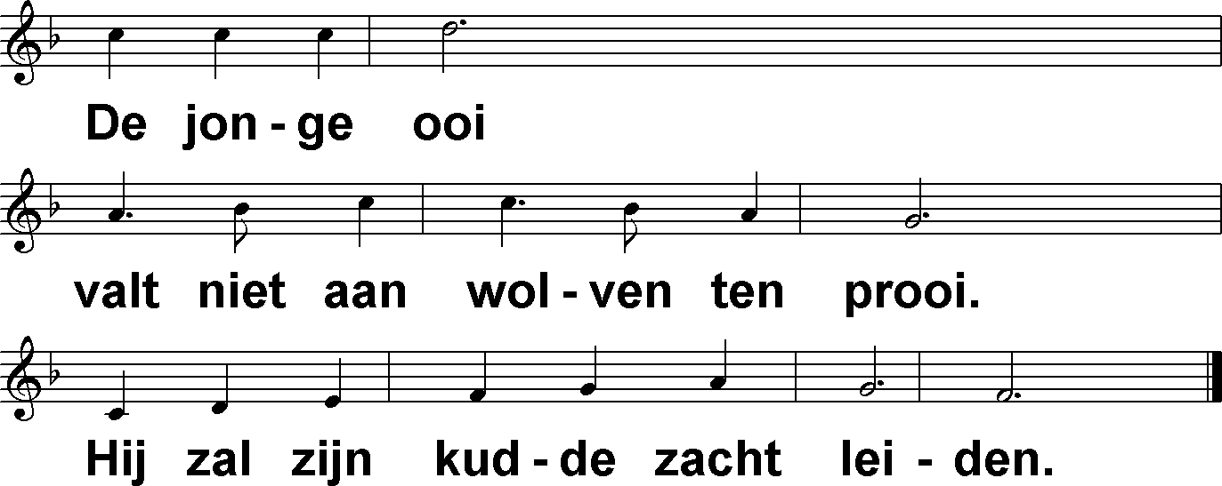
Troost, troost mijn volk (DbdB) t. J.P. Kuijper; m. J.A. Freylinghausen, 1714

